Slide 1
操作系统原理
——Chapter2
进程的描述与控制
2011.03.01
Notes:
An IBM Proof of Technology
Discovering the value of IBM Workplace Forms - Technical Overview

Slide 2
课程回顾
计算机的组织结构
OS与计算机
OS概念与目的
内容
★
操作系统与计算机
要点
操作系统的功能和特征
资源管理
OS概念
OS功能/目的
操作系统的发展
IBM计算机与操作系统

Slide 3
导论
操作系统的职责是管理计算机系统的软件和硬件资源，控制计算机的整个工作流程。
操作系统的概念：操作系统是计算机系统中一组控制和管理计算机硬件资源和软件资源，合理地对各类作业进行调度，以方便用户使用的程序的集合。
使用操作系统的目的：
  有效的管理计算机资源
  方便用户使用计算机资源
  扩大计算机功能
  构筑开放环境

Slide 4
主要内容
处理器 管理
存储器 管理
输入/输出 设备管理
文件 系统
用户接口
OS的功能
OS的特征
内容
操作系统与计算机
要点
★
操作系统的功能和特征
功能理解
----本书的学习线索
特征理解
并发性：进程
共享性：资源
虚拟性：存储
异步性：进程
操作系统的发展
IBM计算机与操作系统

Slide 5
1.2 操作系统的功能和特征
处理器管理：
  进程和线程的描述与控制
  处理器调度
  进程或线程的同步与互斥
  死锁的检测和预防
  进程之间及线程之间的通信
存储器管理：
  内存规划、分配及地址映射
  内存保护
  内存扩充
文件系统：
  对文件结构进行组织和目录管理
  提供文件的存取访问
  实现文件的存储空间管理
  实现文件的共享和保护
输入/输出设备管理：
  输入/输出设备控制
  缓冲管理
  设备独立性
  设备分配
  虚拟设备
  磁盘存储器管理
用户接口：
  程序接口
  命令接口
  图形接口

Slide 6
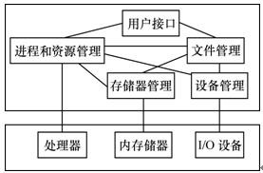
用户接口
进程和资源管理
文件管理
存储器管理
设备管理
  核心功能
  操作系统资源管理中的具体实例
  存储设备管理的映像
  操作系统提供资源的具体形式

Slide 7
多道程序设计
进程基本概念
同步互斥
进程调度
进程通信
进程死锁
操作系统定义
OS特征与分类
硬件运行环境
OS结构设计
研究OS的观点
进程管理
基本概念
设备分类
设备独立性
I/O软件组成
设备分配
虚设备技术
缓冲技术
通道技术
磁盘调度
操作
系统
用户接口
作业基本概念
批处理系统作业管理
分时系统作业管理
设备管理
作业管理
用户接口
文件管理
存储管理
文件基本概念
磁盘结构
文件目录
文件系统使用
文件系统安全
外存空间管理
存储体系
交换技术
虚拟存储技术
存储管理任务
段式存储管理
页式存储管理
段页式

Slide 8
主要内容
进程的描述
安排：5学时
要求：基础、掌握
方法：
授课为主
部分自我学习
助教指导
实践与交流
进程的控制
前趋图
Unix OS的进程描述与控制
线程的描述与控制
Solaris OS线程

Slide 9
主要内容
进程的概念与特征
进程状态与转换
加入挂起功能
进程的描述
内容
进程的描述
进程的控制
前趋图
概念的理解
状态转换
Unix OS的进程描述与控制
线程的描述与控制
要点
Solaris OS线程

Slide 10
导论
进程作为资源分配和处理器调度的基本单位，是操作系统中最活跃的因素，也是操作系统并发性、共享性、虚拟性和异步性的体现。
为了避免进程切换使得系统付出的开销过大，现代操作系统在进程的基础上又引入了“线程”的概念，用线程代替进程成为处理器调度的基本单位。
进程的定义：进程是可并发执行的、具有独立功能的程序在一定数据集合上的一次执行过程，是操作系统进行资源分配和调度的基本单位。

Slide 11
补充
程序的并发执行
  读集写集的概念
  Bernstein条件
  程序并发执行的判定
读集R(p_{i})={a₁,a₂,…,a_{m}}表示程序p_{i}在执行期间所要参考的所需参考的所有变量的集合。
写集W(p_{i})={b₁,b₂,…,b_{n}}表示程序p_{i}在执行期间要改变的所有变量的集合。
如c:=a-b和w:=c+1两条语句，其读、写集分别为：
  R(c:=a-b)={a,b} W(c:=a-b)={c}
  R(w:=c-1)={c} W(w:=c-1)={w}
1966年Bernstein首先提出了p1、p2并发执行的条件，又称为Bernstein条件。
若两个程序p1、p2能满足下述条件，他们便能并发执行，且具有可再现性。
R(p1)∧W(p2)∨R(p2)∧W(p1)∨W(p1)∧W(p2)=φ

Slide 12
补充
程序的相互制约方式
  间接制约方式：
    这是由于竞争相同资源而引起的，得到资源的程序段可以投入运行，而得不到资源的程序段就是暂时等待，直至获得可用资源时再继续运行。
  直接制约方式：
    这通常是在那些逻辑上相关的程序段之间发生的，一般是由于各种程序段要求共享信息引起的。

Slide 13
相同的程序可以多次运行，每次运行的环境可能不相同。这种多次运行可以发生在同一时间段中。
进程的理解：
进程是程序运行过程
进程是以异步为主要特征并具有“活力”的过程
操作系统需要用数据结构描述进程
进程的运行轨迹是可以控制的
进程是资源分配的单位
进程与程序不同
操作系统通过进程的数据结构了解进程的详细信息，采用进程管理的方法实现对进程运行轨迹的控制。
虽然进程是程序运行，但是进程与程序却不能完全等同。程序是静态的，是以文件形式存放在磁盘上的代码序列。
进程是动态的，是不断向前推进的过程，进程具有各种状态并可以在状态之间转换。
进程的异步特征的表现形式是进程推进过程中的“走走停停”，某一进程被别的进程切换又切换其他的进程；
进程的每一步执行都是一个向前推进的过程，是具有“活力”的过程。
操作系统为了管理进程，对每个进程都有一个数据结构用来描述进程的详细信息，该数据结构根据进程的动态过程不断更新。
在以进程为基础的操作系统中，系统资源以进程为单位进行分配。系统资源包括各种硬件资源和软件资源，特别是处理器资源。

Slide 14
进程包含有描述进程信息的数据结构和运行在进程上的程序。操作系统用进程控制块描述和记录进程的动态变化过程。进程的数据结构至少包含进程控制块、程序块和代码块。
进程的特征：
结构性
动态性
并发性
独立性
异步性
进程是程序在数据集合上的一次执行过程，具有生命周期，由创建而产生，由调度而运行，由结束而消亡，是一个动态推进的过程。
在同一段时间内，若干个进程可以共享一个处理器。进程的并发性能够改进系统的资源利用率，提高计算机的效率。
在操作系统管理上，进程是一个独立的资源分配单位，进程可以在创建时获取资源，也可以在运行过程中获取资源。操作系统为进程分配各种资源，如处理器和内存地址空间等。
在计算机环境中，处理器的数量总是小于进程的数量，多个进程被强制分享同一个处理器，进程以交替方式被处理器执行。进程的这种执行方式为异步性。

Slide 15
主要内容
进程的概念与特征
进程状态与转换
加入挂起功能
进程的描述
内容
进程的描述
进程的控制
前趋图
概念的理解
状态转换
Unix OS的进程描述与控制
线程的描述与控制
要点
Solaris OS线程

Slide 16
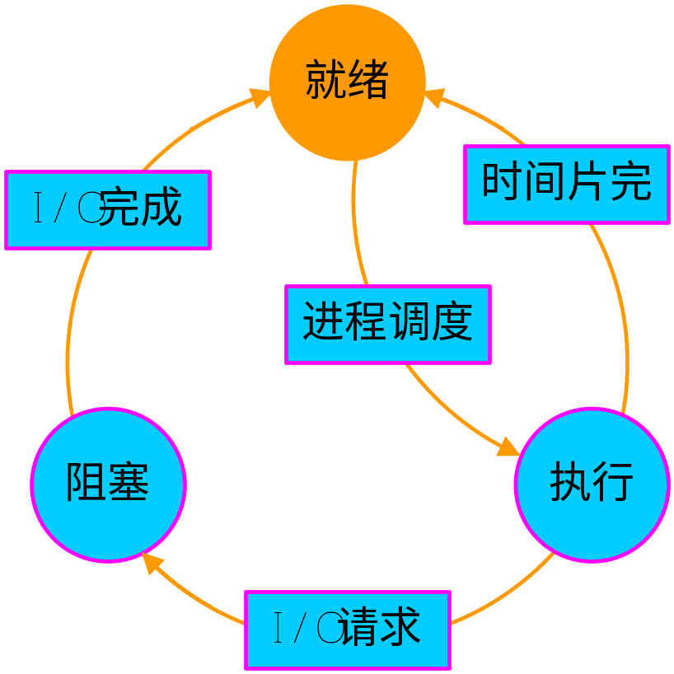
2.1.4 进程的特征与状态
就绪状态：
该进程运行所需的一切条件都得到满足，但因处理机资源个数少于进程个数，所以该进程不能运行，而必须等待分配处理机资源，一旦获得处理机就立即投入运行。

Slide 17
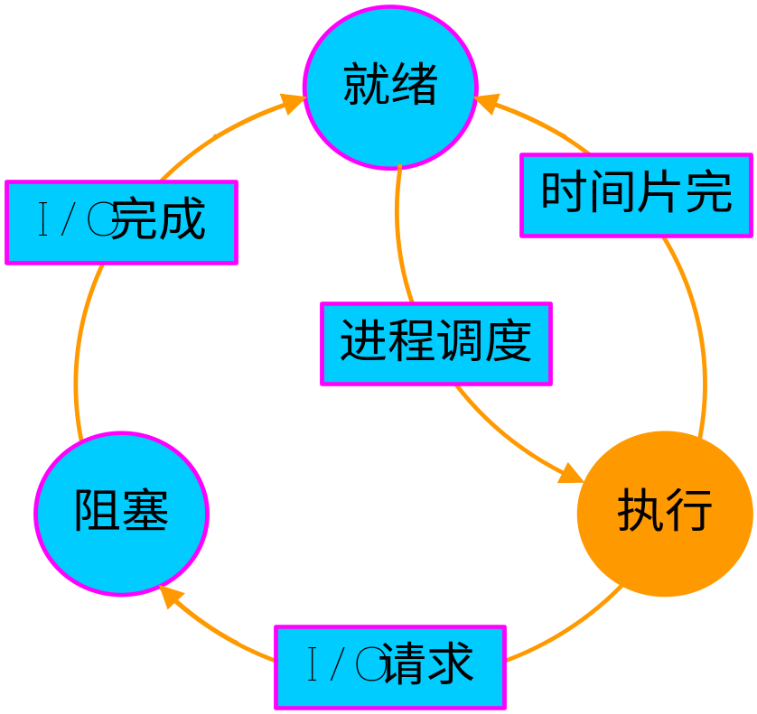
2.1.4 进程的特征与状态
执行状态：
进程正在处理机上运行的状态，该进程已获得必要的资源，也获得了处理机，用户程序正在处理机上运行。

Slide 18
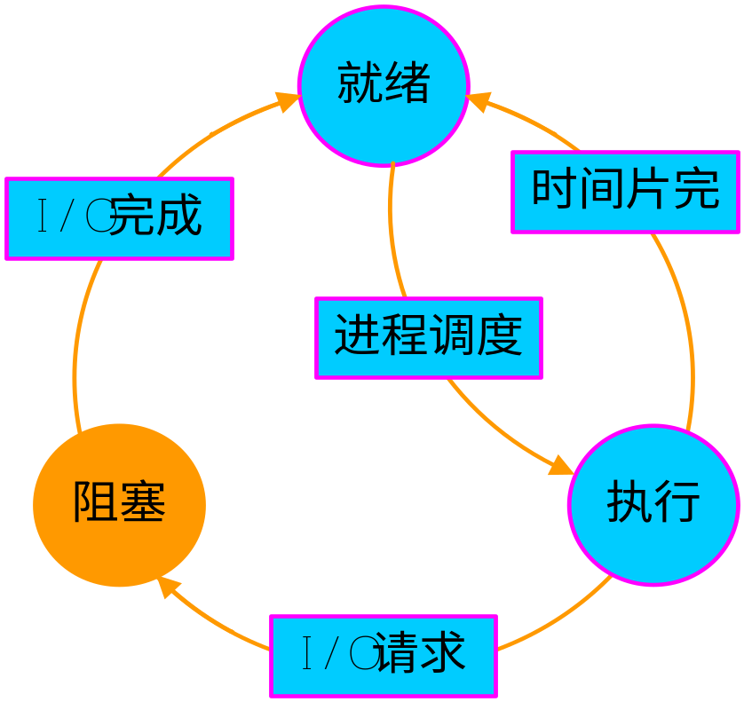
2.1.4 进程的特征与状态
阻塞状态:
进程等待某种事件完成（例如，等待输入/输出操作的完成）而暂时不能运行的状态，处于该状态的进程不能参加竞争处理机，此时，即使分配给它处理机，它也不能运行。

Slide 19
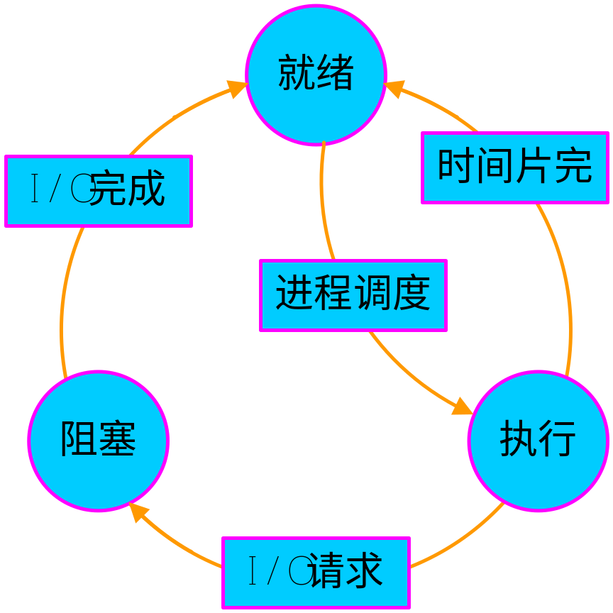
2.1.4 进程的特征与状态
状态变化：
就绪状态 → 执行状态
执行状态 → 就绪状态
执行状态 → 阻塞状态
阻塞状态 → 就绪状态

Slide 20
新建状态是指操作系统创建进程时，进程所处的状态。进程新建成功后即转入就绪状态，在就绪进程队列中排队。
操作系统创建进程需要为进程分配资源。因此，操作系统将根据系统的性能和内存容量的情况决定是否创建新的进程。如果系统性能较差或内存容量受到限制，不能为新进程分配资源，则操作系统会发出创建新进程失败的响应或将创建新进程的工作推迟。
进程达到了结束点或进程出现了严重的错误时，会被操作系统终止或被其他有终止权的进程终止。
进入终止状态的进程不再被执行，等待操作系统完成进程终止处理。当操作系统完成进程终止处理后，操作系统会删除进程，收回进程所占用的资源。

Slide 21
2.1.4 进程的特征与状态
思考：加入新建状态和终止状态后的转换图
状态变化：
就绪状态 → 执行状态
执行状态 → 就绪状态
执行状态 → 阻塞状态
阻塞状态 → 就绪状态

Slide 22
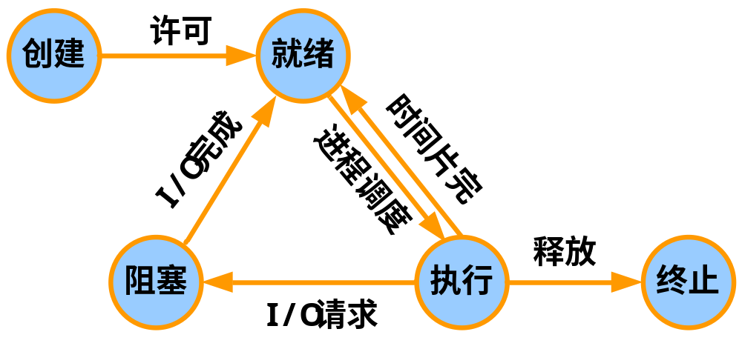

Slide 23
主要内容
进程的概念与特征
进程状态与转换
加入挂起功能
进程的描述
内容
进程的描述
进程的控制
前趋图
概念的理解
状态转换
Unix OS的进程描述与控制
线程的描述与控制
要点
Solaris OS线程

Slide 24
2.1.4 进程的特征与状态
终端用户可以直接操作自己的程序。当程序员需要调试、检查和修改自己的程序时，可以要求挂起与程序相对应的进程，暂停进程的推进。
挂起状态
  系统资源的需要
  调节竞争或消除故障的需要
  终端用户的需要
  父进程的需要
  调节进程的需要
某些定期执行的进程，如系统监控进程、日志进程等，在执行时间未到而需要等待时，可以将进程挂起，对换到外存，从而减轻内存负担。当执行时间到时，再将这些进程激活换入到内存。
父进程对自己的子进程实施控制、修改和检查时，需要挂起自己的子进程，暂停子进程的推进。
当系统中所有的进程均处于阻塞状态时，没有就绪进程，处理器处于空闲。如果这时内存空间已经被进程占满，不能装入更多的进程，需要将内存中处于阻塞状态的进程挂起，对换到外存上，让出内存空间接纳新创建的进程。
操作系统在检查进程运行中竞争资源的情况时，或在系统出现故障使某些功能受到破坏时，为了解决进程的资源竞争或消除系统故障，操作系统需要挂起某些对资源竞争的进程或怀疑引起系统故障的进程，将进程对换到外存。

Slide 25
2.1.4 进程的特征与状态
挂起状态
  系统资源的需要
  调节竞争或消除故障的需要
  终端用户的需要
  父进程的需要
  调节进程的需要
活动状态与静止状态
活动就绪 → 静止就绪
活动阻塞 → 静止阻塞
静止就绪 → 活动就绪
静止阻塞 → 活动阻塞

Slide 26
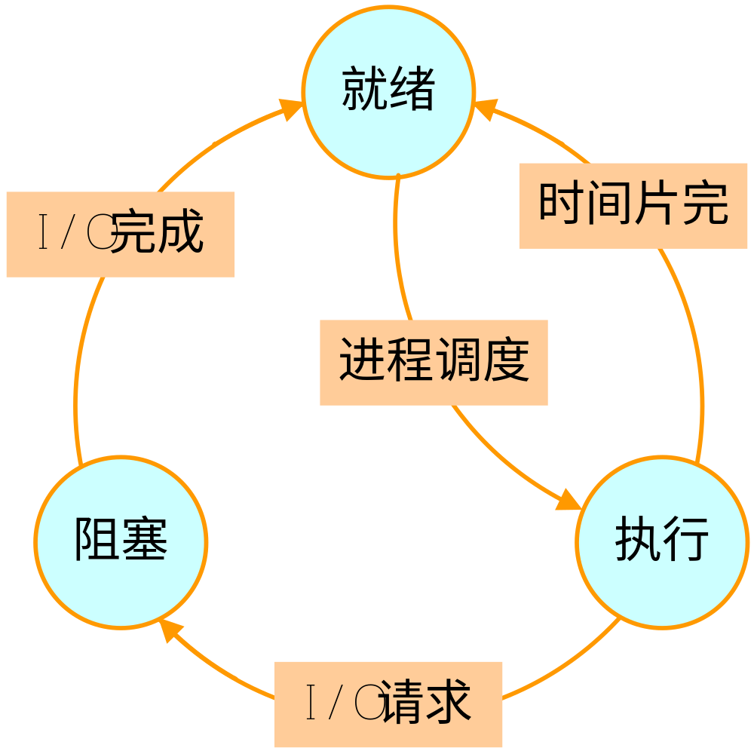

Slide 27
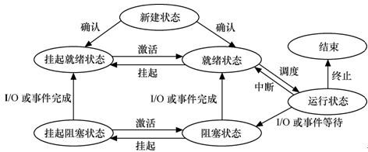

Slide 28
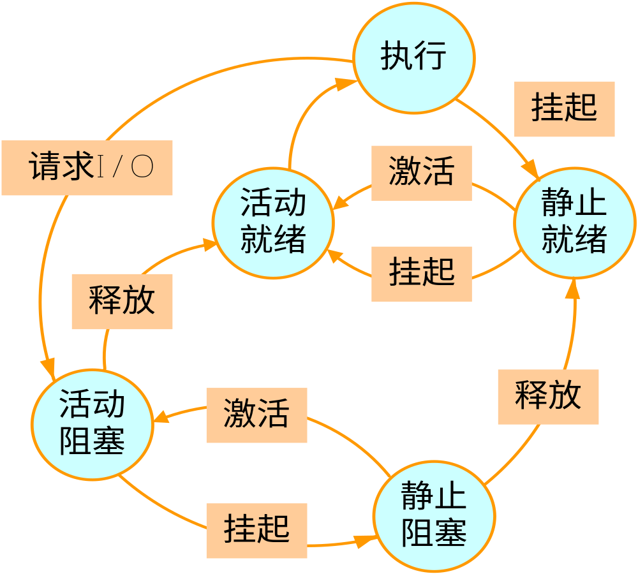

Slide 29
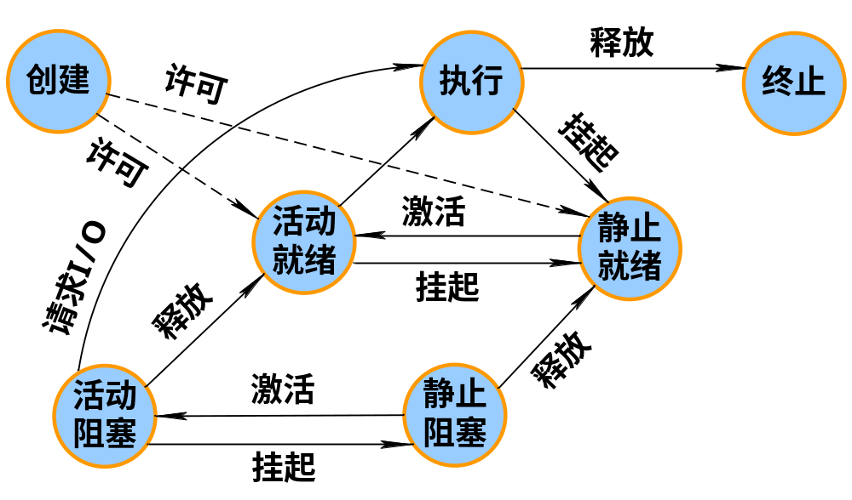

Slide 30
主要内容
进程的概念与特征
进程状态与转换
加入挂起功能
进程的描述：PCB
内容
进程的描述
进程的控制
前趋图
概念的理解
状态转换
Unix OS的进程描述与控制
线程的描述与控制
要点
Solaris OS线程

Slide 31
2.1.4 进程的特征与状态
理解：PCB的各部分内容含义
内容：
  进程标识符：
    内部标识符
    外部标识符
  处理机状态
  进程调度信息
  进程控制信息
进程控制块PCB
  Process Control Block
  对进程本质属性的描述，是操作系统管理进程所需要的基本信息。
  记录操作系统用于描述进程状况和控制进程运行所需要的基本信息。
  每个进程都有一个进程控制块，进程是动态变化的，进程控制块中的信息也是变化的，操作系统通过读或写进程控制块中的信息达到了解进程，记录进程变化的目的。

Slide 32
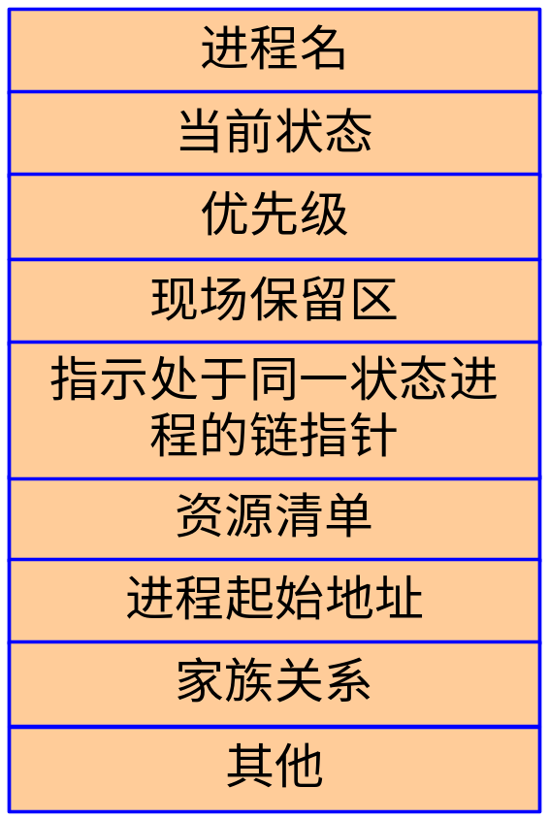
2.1.5 进程控制块
PCB基本内容
进程标志符
进程调度信息
组织方式
  链接方式
  索引方式
进程控制信息

Slide 33
2.1.5 进程控制块
执行指针
PCB
1
4
PCB
2
3
PCB
3
0
就绪队列指针
PCB
4
8
PCB
5
PCB
6
7
阻塞队列指针
PCB
7
9
PCB
8
0
空闲队列指针
PCB
9
1
...
链接方式

Slide 34
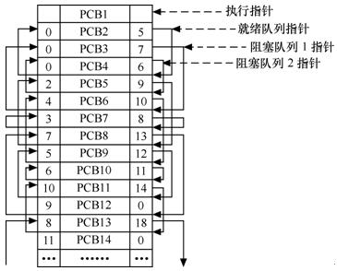
2.1.5 进程控制块
就绪队列为：进程2→进程5→进程9→进程12。
第1个阻塞队列为：进程3→进程7→进程8→进程13→……

Slide 35
2.1.4 进程的特征与状态
优点
  直观，体现了进程的本身特性，如等待时间的长短、优先级的高低、需要处理时间的长短，为进程调度算法的实施提供了方便。
缺点
  以链接方式组织进程控制块的主要缺点是如果进程状态发生变化，则链接队列需要作相应的调整，进程控制块中的首部和尾部指针需要改变。

Slide 36
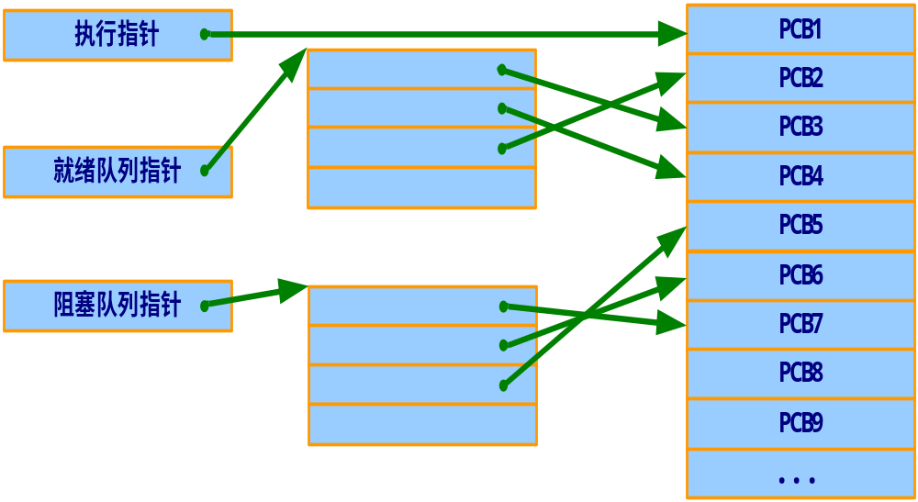
2.1.5 进程控制块
索引方式
参考教材P34，图2-8

Slide 37
优点
  通过索引表可以快速得到进程控制块地址，不需要像链接方式一样，从链首到链尾查找；
  如果进程状态变化，不需要修改进程控制块的链接指针，只需要增加或删除索引表中的记录。
缺点
  索引表本身需占用内存空间；
  搜索索引表需要时间。

Slide 38
主要内容
进程的概念与特征
进程状态与转换
加入挂起功能
进程的描述：内存映像
内容
进程的描述
进程的控制
前趋图
概念的理解
状态转换
Unix OS的进程描述与控制
线程的描述与控制
要点
Solaris OS线程

Slide 39
2.1.4 进程的特征与状态
是进程在内存中的组成
包括如下内容：
  进程程序块
  进程数据块
  系统或用户堆栈
  进程控制块
进程程序块为执行的程序代码，规定了进程一次运行需要完成的功能。
进程运行时的全局变量、局部变量和常量等的存储区以及开辟的工作区。
每个进程捆绑的系统/用户堆栈，用来解决过程调用或系统调用时的信息存储和参数传递。
进程的标志信息、处理机状态信息、进程调度信息、进程控制信息。

Slide 40
主要内容
进程的概念与特征
进程状态与转换
加入挂起功能
进程的描述：进程上下文
内容
进程的描述
进程的控制
前趋图
概念的理解
状态转换
Unix OS的进程描述与控制
线程的描述与控制
要点
Solaris OS线程

Slide 41
2.1.4 进程的特征与状态
进程的物理实体和支持进程运行的环境合称为进程上下文（process context）。
  用户级上下文（user-level context）
  系统级上下文（system-level context）
  寄存器上下文（register context）。
由进程的正文区、数据区、用户栈区和共享存储区组成，在编译目标文件时生成，占据进程的虚拟地址空间。
由进程控制块、内存管理信息、进程环境块和系统堆栈等组成的进程地址空间。
由程序状态寄存器、各类控制寄存器、地址寄存器、通用寄存器和用户栈指针等组成。

Slide 42
主要内容
进程的创建
进程的结束
进程的阻塞与唤醒
进程的挂起与激活
执行的模式
OS的运行
内容
进程的描述
进程的控制
前趋图
Unix OS的进程描述与控制
线程的描述与控制
要点
Solaris OS线程
结合状态转换图理解进程控制

Slide 43
进程的创建
创建步骤
  命名进程：为进程设置进程标志符；
  从PCB集合中为新进程申请一个空白PCB；
  确定进程的优先级；
  为进程的程序段、数据段和用户栈分配内存空间；如果进程中需要共享某个已在内存的程序段，则必须建立共享程序段的链接指针;
  为进程分配除内存外的其他各种资源;
  初始化PCB，将进程的初始化信息写入PCB;
  如果就绪队列能够接纳新创建的进程，则将新进程插入到就绪队列;
  通知OS的其他管理模块，如记账程序、性能监控程序等。

Slide 44
进程的创建
正在运行的进程由于程序自身需要可以用系统调用创建新进程。一个正在运行的进程，如果需要处理与其相关却又相互独立的事件，可以用系统调用来创建一个新的进程来完成这样的事件。如UNIX操作系统中父进程用系统调用创建子进程，子进程协同父进程完成同一任务。
当操作系统启动时，通常会创建若干进程，特别是一些常驻系统的进程。这些进程有的运行在系统的前台，供用户交互；有的运行在后台，完成某些专门的功能。如网络服务器中的电子邮件服务进程，如果没有邮件需要处理，则进入休眠状态；如果邮件到来，则该进程被唤醒，处理接收到的邮件。
创建原因
  操作系统初始化
  提供用户服务
  分时系统用户登录
  用户请求系统创建新进程
  执行创建新进程的系统调用
  批处理作业的初始化和调度
当运行中的程序需要某种服务时，系统专门创建一个进程来提供所需要的服务，如打印文件、屏幕输出等。
当用户在终端键入登录命令后，系统将为该终端用户建立一个进程。
在交互式系统中，用户用键盘键入命令或用鼠标点击，则可以创建新进程。如在Windows操作系统中，用户可以用键盘运行多个程序，或用鼠标打开多个窗口。每个程序或每个窗口对应一个新的进程。
用户提交批处理作业，当操作系统能够提供资源时，作业调度程序按照一定的算法，从批处理作业清单中调度某个作业并装入内存，为作业分配必要的资源，创建作业的进程。

Slide 45
进程的创建
进程图
  生成进程称父进程（Parent Process） ，被生成进程称子进程（Child Process）、即一个父进程可以创建子进程，从而形成树形结构。
关系
  子进程可以继承父进程的所有资源
  子进程撤销时，向父进程归还资源
  父进程撤销时，所有子进程也被撤销

Slide 46
进程的终止
终止原因
  进程正常结束
  操作异常退出
  时间指标超限引起的进程异常结束
  多个进程之间竞争资源
  内存的使用出错
  父进程结束
  操作系统终止
第一步：根据被终止进程的标识符，从PCB集合中查找对应进程控制块并读出该进程的状态；
第二步：若被终止进程正处于执行状态，则终止该进程的执行，并设置调度标志为真，用于指示该进程被终止后应重新进行调度，选择一新进程，把处理机分配给它。
第三步：若进程还有子孙进程，应将其所有子孙进程终止，以防它们成为不可控制的。
第四步：将进程所占有的全部资源释放（还给父进程或系统），释放进程控制块（若该进成为执行态，要进行进程调度）。
第五步：将被终止进程（它的PCB）从所在队列（或链表）中移出，等待其他程序来收集相关信息。

Slide 47
进程的阻塞与唤醒
停止进程在处理器中执行，保存现场信息到进程的进程控制块中。
修改进程控制块中的进程状态等相关内容，并将进程控制块加入到相应阻塞进程的进程控制块队列中。
进程调度程序转入其他进程调度。
引发事件
  请求系统服务
  启动某种操作
  新数据尚未到达
  无新工作可做
进程阻塞过程：block
进程唤醒过程：wakeup
当等待的事件到来或等待的输入/输出操作完成时，会产生一个中断，激活操作系统，阻塞的进程被唤醒，其进程状态由阻塞转换为就绪。
唤醒进程的主要工作是修改进程控制块中的状态，将进程控制块转入到就绪进程的进程控制块队列。

Slide 48
进程的挂起与激活
处于阻塞状态、就绪状态和运行状态的进程都可以被挂起，根据进程挂起前的状态决定挂起后的状态。
如果进程被挂起，进程的进程控制块中的信息要修改，进程上下文被放到外存。
如果进程挂起的时间到或者内存资源充足时，系统或有关进程，特别是进程同步中的原语操作，会激活被挂起的进程。
激活进程的主要工作是将进程上下文从外存调入内存，修改进程控制块信息并调入内存，修改进程控制块中的进程状态，并按照进程状态将进程控制块排入到相应的进程队列。

Slide 49
主要内容
进程的创建
进程的结束
进程的阻塞与唤醒
进程的挂起与激活
执行的模式
OS的运行
内容
进程的描述
进程的控制
前趋图
Unix OS的进程描述与控制
线程的描述与控制
要点
Solaris OS线程
结合状态转换图理解进程控制

Slide 50
执行的模式
OS功能回顾
内核是OS核心功能的集合，包括：进程管理、存储器管理、设备管理、支持功能
模式划分目的：对OS及其关键数据进行保护，避免用户程序对OS破坏
模式划分：
  与操作系统有关的模式：较高特权模式
  与用户程序有关的模式：较低特权模式
与操作系统有关的模式包括：
系统模式（system mode）
控制模式（control mode）
内核模式（kernal mode）

Slide 51
主要内容
进程的创建
进程的结束
进程的阻塞与唤醒
进程的挂起与激活
执行的模式
OS的运行
内容
进程的描述
进程的控制
前趋图
Unix OS的进程描述与控制
线程的描述与控制
要点
Solaris OS线程
结合状态转换图理解进程控制

Slide 52
OS的运行
在进程以外运行
在用户进程中运行
作为独立进程运行
将OS作为系统进程的集合来实现，内核部分的软件在内核模式下执行，作为独立进程进行组织。
只有少部分OS代码会执行在所有进程外。
易于实现OS的模块化，例如在多处理器或多计算机环境下，能够使一些OS的服务转移到其它的处理器中，提高系统性能。
早期OS中，系统内核在进程以外运行
OS有自己的内存区和系统栈
进程的概念只适合用户程序，OS代码在特权模式下作为一个独立的实体运行
小型或微型计算机的OS中将所有的OS软件作为用户进程的内容执行
OS作为供用户程序调用的功能集合，在用户进程环境下执行。
优点是不会带来两个进程切换的开销。

Slide 53
主要内容
图论知识
前趋图的构成与表示
前趋图的绘制
内容
进程的描述
进程的控制
前趋图
Unix OS的进程描述与控制
要点
线程的描述与控制
前趋图的绘制与含义
程序的执行次序
Solaris OS线程

Slide 54
前趋图
描述多个进程之间的关系
无循环方向图
节点用于表示一个进程或一段程序
节点之间用一个有方向的线段相连
方向表示所连接的节点之间的前趋和后继关系
被指向的节点为后继节点，离开箭头的节点是前趋节点。

Slide 55
前趋图
→={(Pi, Pj)|Pi must complete before Pj may start}, 如果(Pi, Pj)∈→,可写成Pi→Pj，称Pi是Pj的直接前趋，而称Pj是Pi的直接后继。在前趋图中，把没有前趋的结点称为初始结点(Initial Node)，把没有后继的结点称为终止结点(Final Node)。
每个结点还具有一个重量(Weight)，用于表示该结点所含有的程序量或结点的执行时间。

Slide 56
作业
复习：
进程的概念
进程的状态转换
前趋图
预习：
2.4~2.6
同学讲解2.4、2.6
助教讲解2.5
练习：
前趋图绘制
课堂回答
进程的描述
进程的控制
前趋图
Unix OS的进程描述与控制
线程的描述与控制
Solaris OS线程

Slide 57
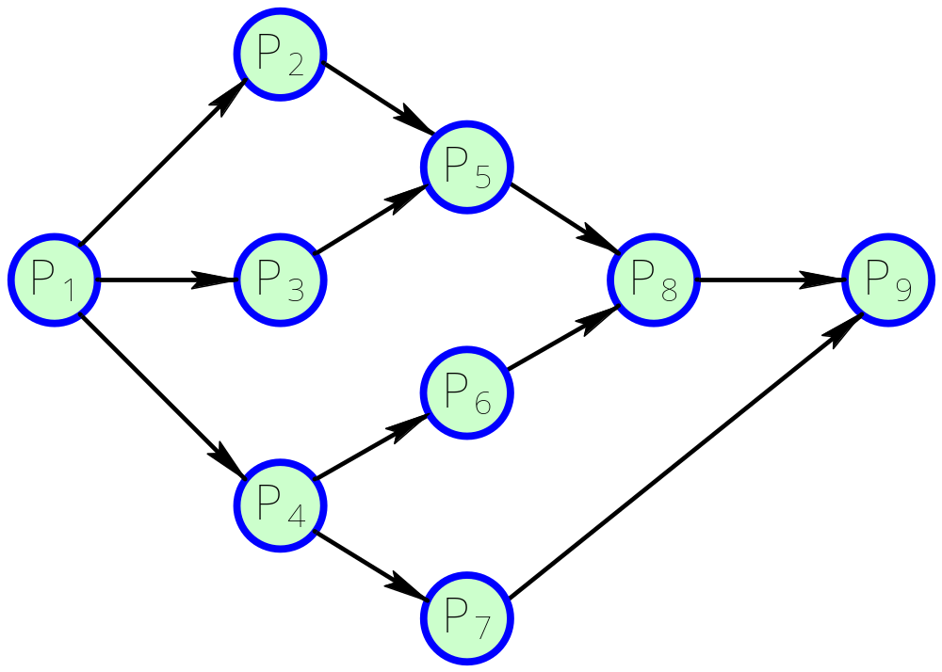
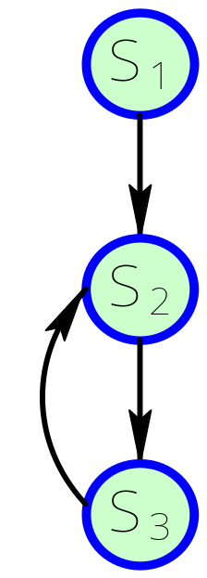
2.1.2 前趋图
前趋图
G={P, → }
P={P1, P2, P3, P4, P5, P6, P7, P8, P9}
→={ (P1, P2), (P1, P3), (P1, P4), (P2, P5), (P3, P5), (P4, P6), (P4, P7), (P5, P8), (P6, P8), (P7, P9), (P8, P9)}
请根据前趋图写出偏序关系节点的集合。

Slide 58
2.1.2 前趋图
前趋图
对于下述五条语句的程序段：
S1: a=5-x
S2: b:=a.x
S3: c=4.x
S4: d=b+c
S5: e=d+3
请绘制前趋图；
这是顺序执行还是并发执行？

Slide 59
2.1.2 前趋图
前趋图
对于下述四条语句的程序段：
S1：a:=x+2
  S2：b:=y+4
  S3：c:=a+b
  S4：d:=c+b
请绘制前趋图；
这是顺序执行还是并发执行？

Slide 60

？？？
你的疑问
你的建议
沟通

